Slide 1

«ПРИМЕНЕНИЕ ЗДОРОВЬЕСБЕРЕГАЮЩИХ ТЕХНОЛОГИЙ В работе учителя-логопеда»
Презентацию составила: Телушкина Екатерина Вячеславовна,
Учитель-логопед

Slide 2

Под здоровьесберегающими технологиями - будем понимать систему мер по охране и укреплению здоровья учащихся, учитывающую важнейшие характеристики образовательной среды и условия жизни ребенка, воздействие на здоровье.
В процессе коррекционной работы логопеда возрастает социальная и педагогическая значимость сохранения здоровья детей. Поэтому одна из (главнейших) задач логопедической работы – создание такой коррекционно–образовательной системы, которая не только бы сохраняла здоровье ребёнка, но и «приумножала» его.

Slide 3
Здоровьесберегающие технологии дают возможность:
сохранить и укрепить физическое здоровье обучающихся;
сохранить психическое здоровье обучающихся;
создать благоприятную эмоциональную и социально-психологическую атмосферу в детском коллективе.

Slide 4
Я хочу коротко рассказать о тех приёмах, которые я использую в своей работе.
Традиционные:
Артикуляционная гимнастика
Игры на развитие мелкой моторики
Дыхательная гимнастика
Нетрадиционные:
Биоэнергопластика
Кинезиология
Су-Джок терапия
Самомассаж

Slide 5
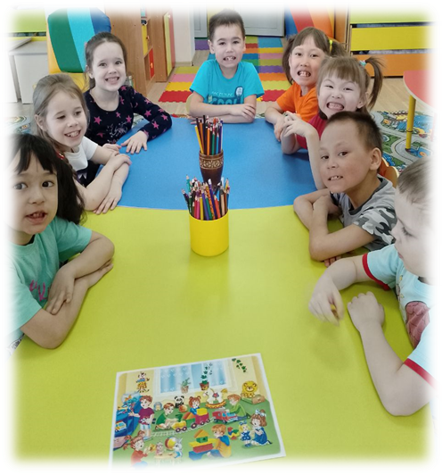
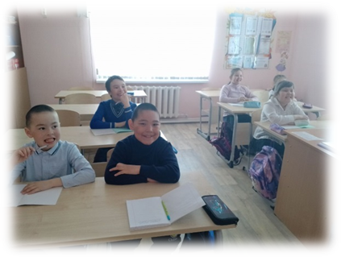
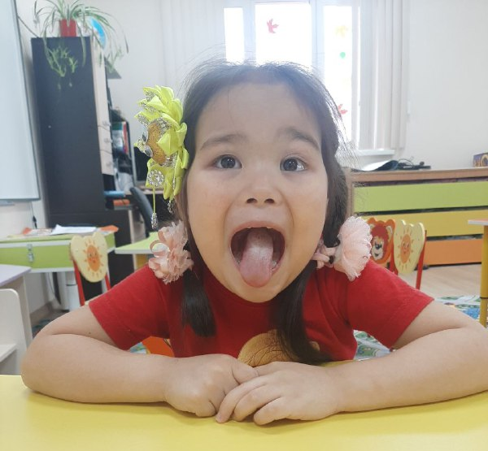
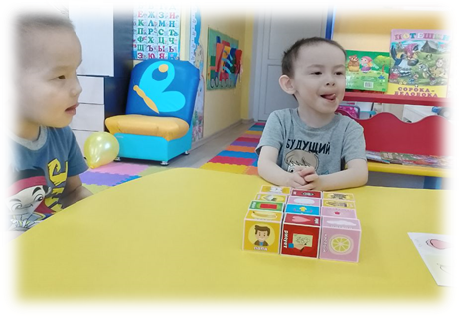
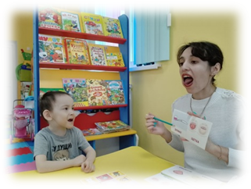
Артикуляционная гимнастика

Slide 6
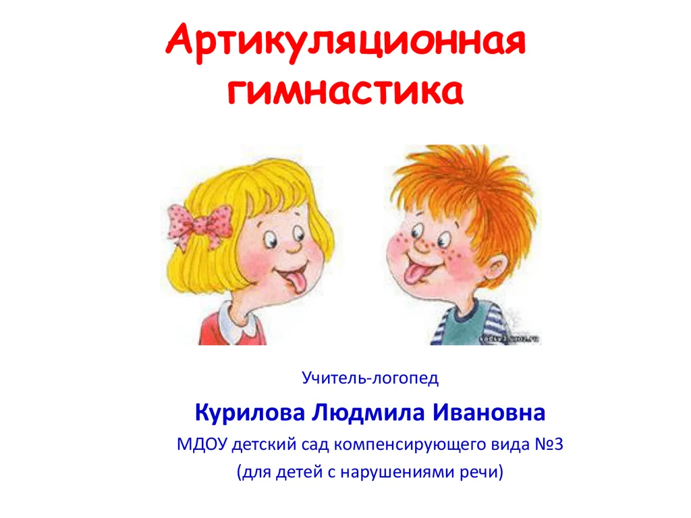
Артикуляционная гимнастика направлена на развитие и укрепление мышц речевого аппарата. Регулярное выполнение артикуляционной гимнастики поможет улучшить кровоснабжение артикуляционных органов, улучшить подвижность артикуляционных органов, укрепить мышечную систему языка, губ, щёк, уменьшить спастичность (напряжённость) артикуляционных органов.

Slide 7
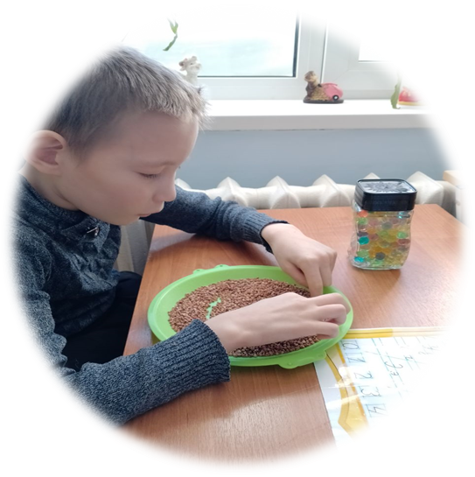
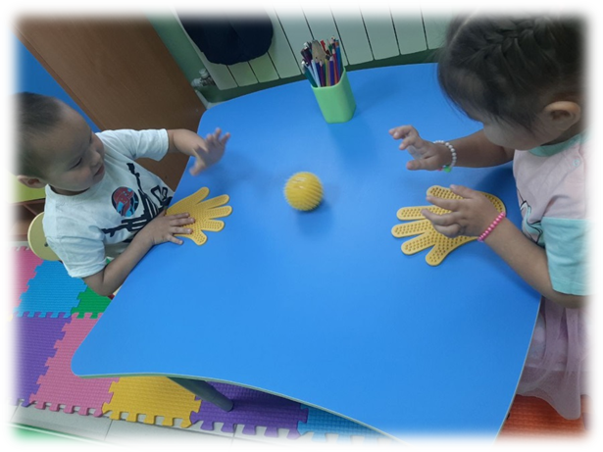
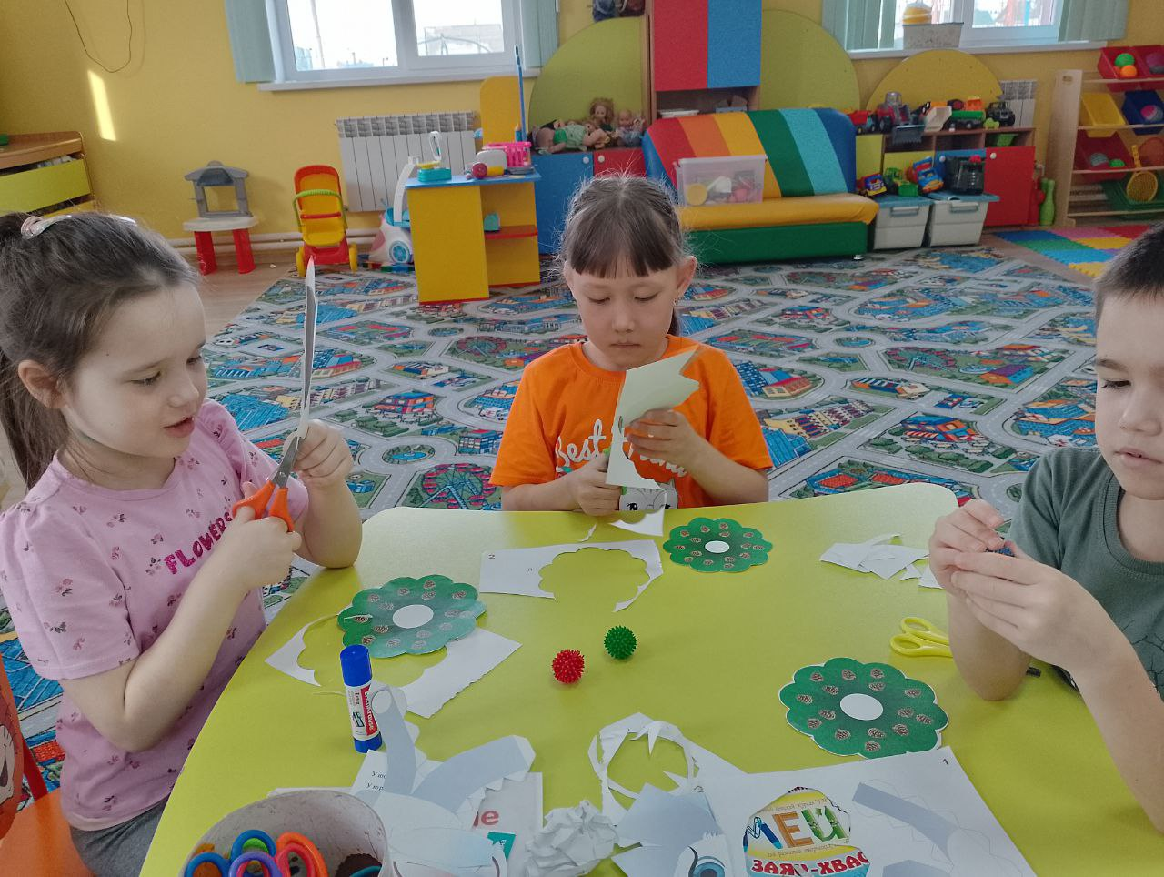
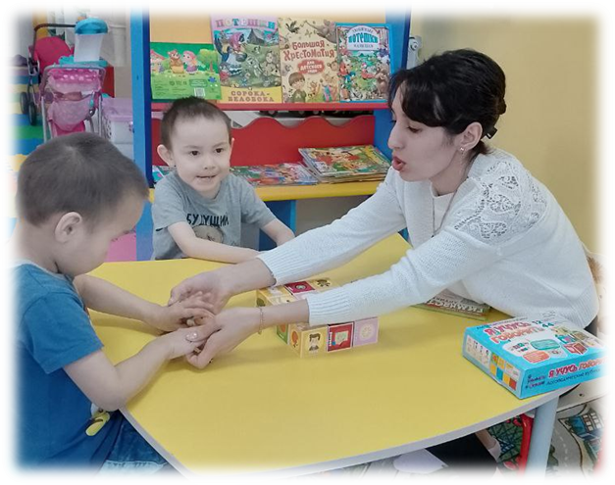
Игры на развитие мелкой моторики

Slide 8
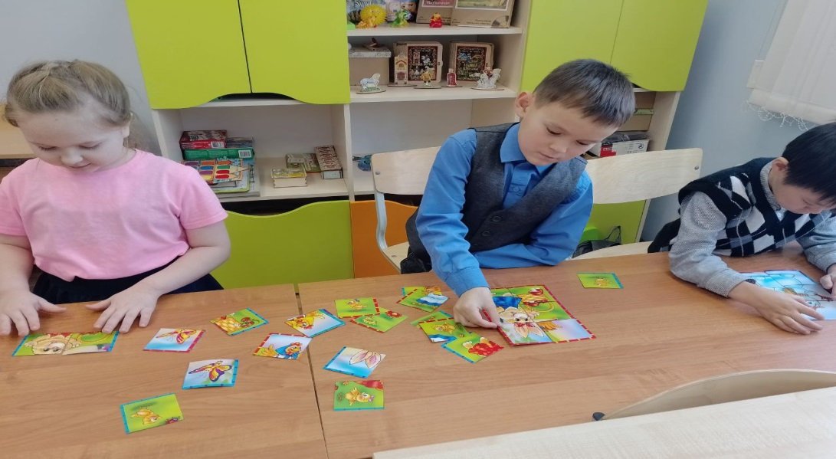
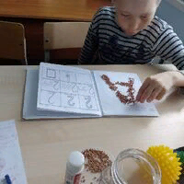
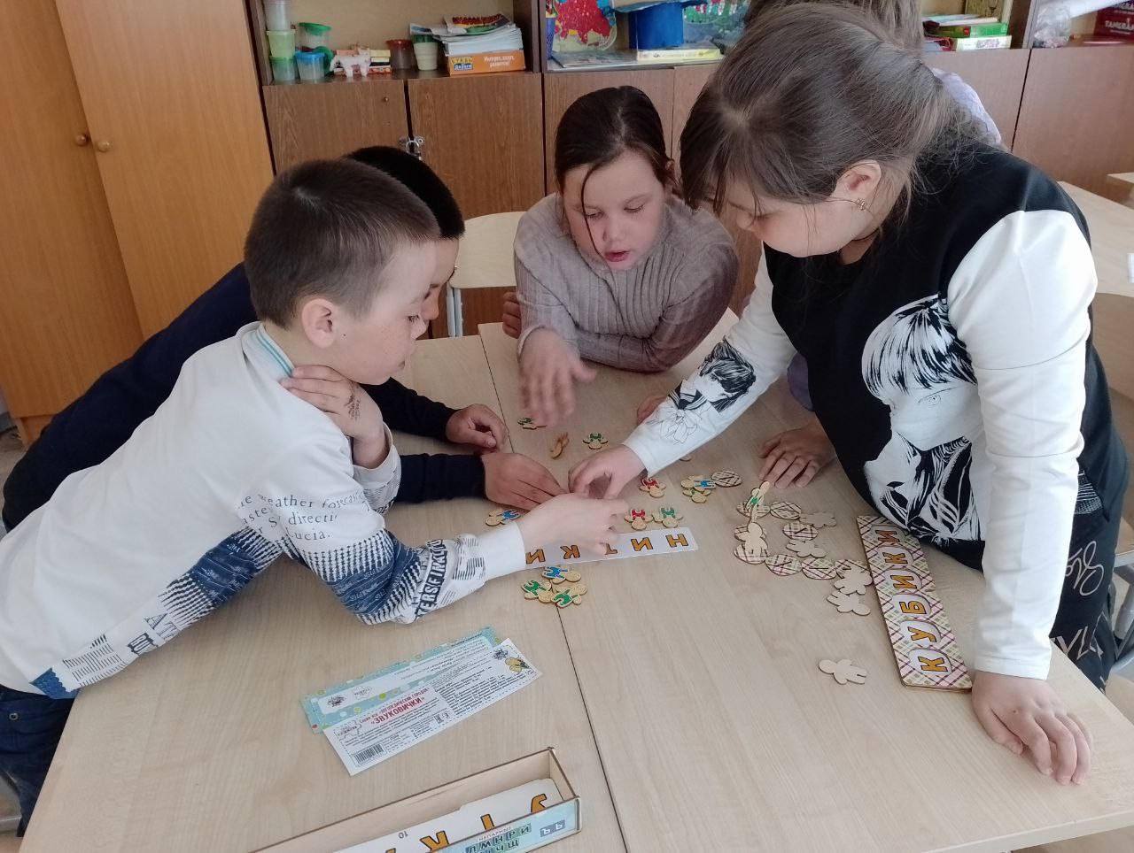

Slide 9
Мелкая моторика рук развивает не только речь. Помимо этого, она взаимодействует с мышлением, воображением, двигательной и зрительной памятью, наблюдательностью, координацией и вниманием.
Развивать мелкую моторику необходимо ещё и по той причине, что вся будущая жизнь пока ещё маленького человека будет требовать от него применения координированных и точных движений кистей рук и пальцев. Взять хотя бы совершенно элементарные действия: застёгивание и расстёгивание пуговиц и замков, завязывание шнурков, надевание и снятие одежды, рисование и письмо, работа с компьютером и многое другое. Казалось бы, просто, однако ничего из этого человек не сможет выполнять надлежащим образом, если его мелкая моторика не будет развита

Slide 10
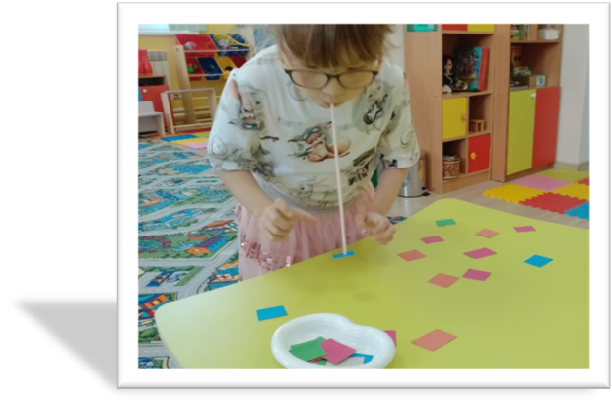
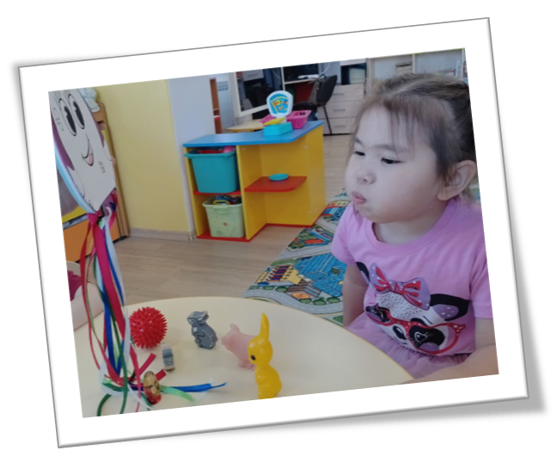
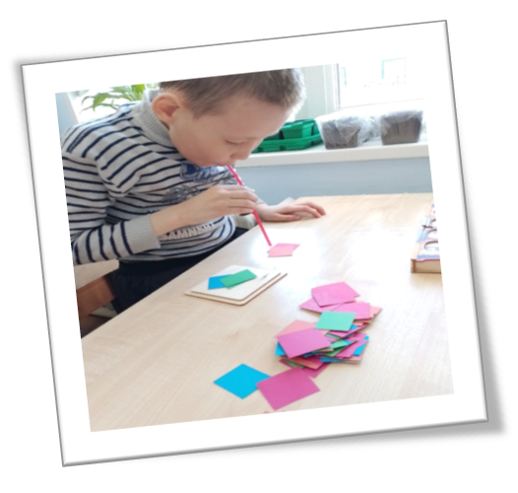
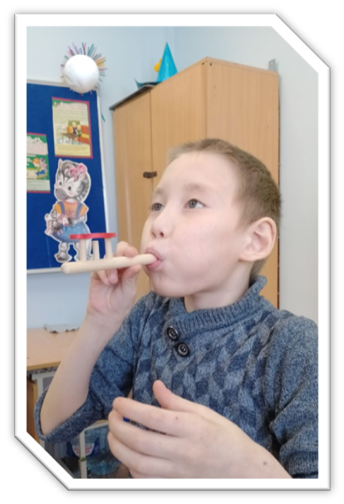
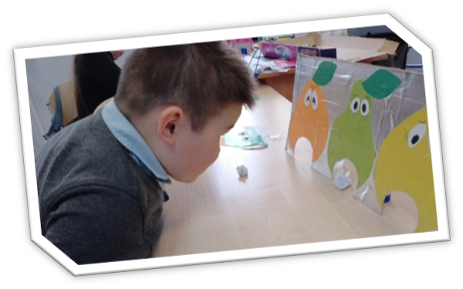
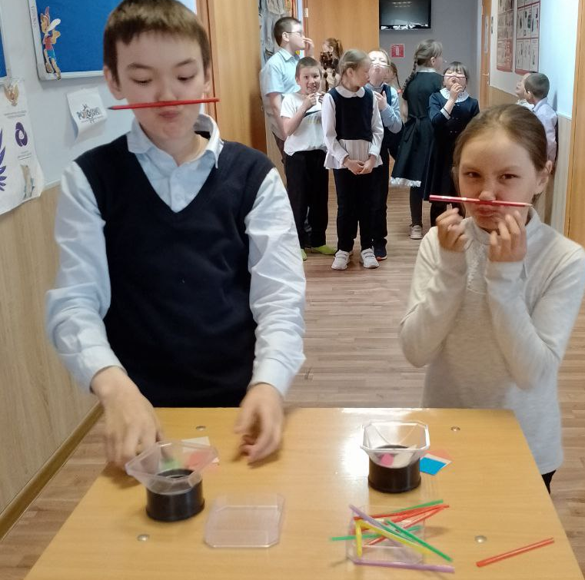
Дыхательная гимнастика

Slide 11
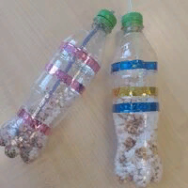
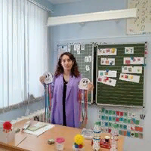
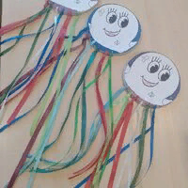
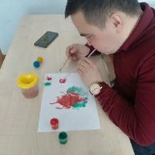
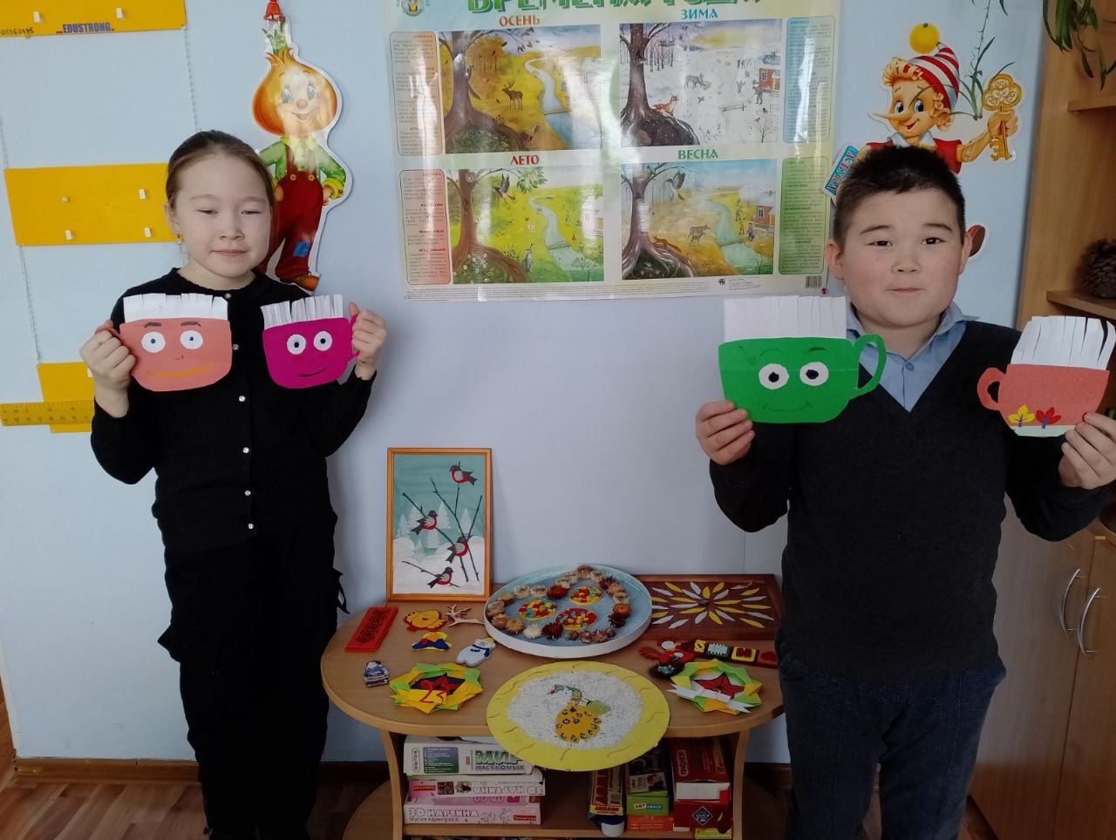
Дыхательная гимнастика

Slide 12
Качество речи, её громкость, плавность во многом зависят от речевого дыхания.
Дыхательные упражнения рекомендуется выполнять не дольше 5-7 минут.

Slide 13
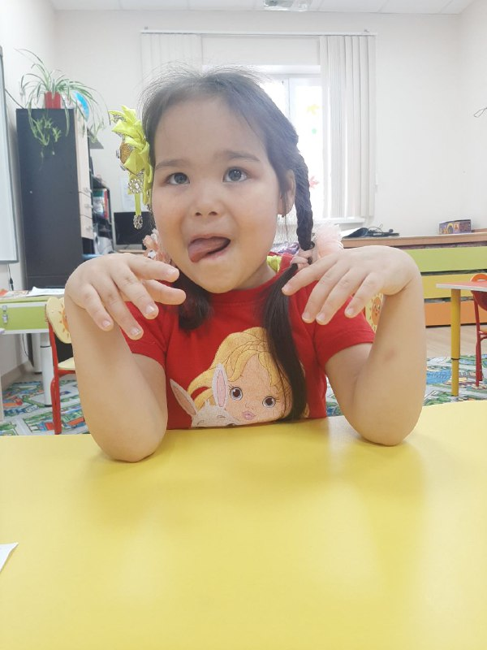
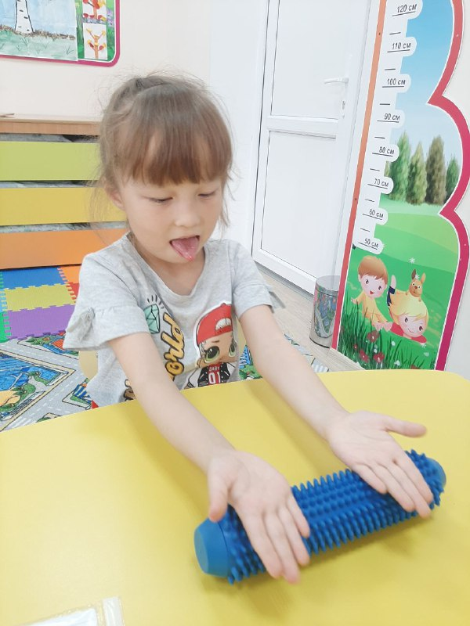
Следующей из форм оздоровительной работы является Биоэнергопластика

Slide 14
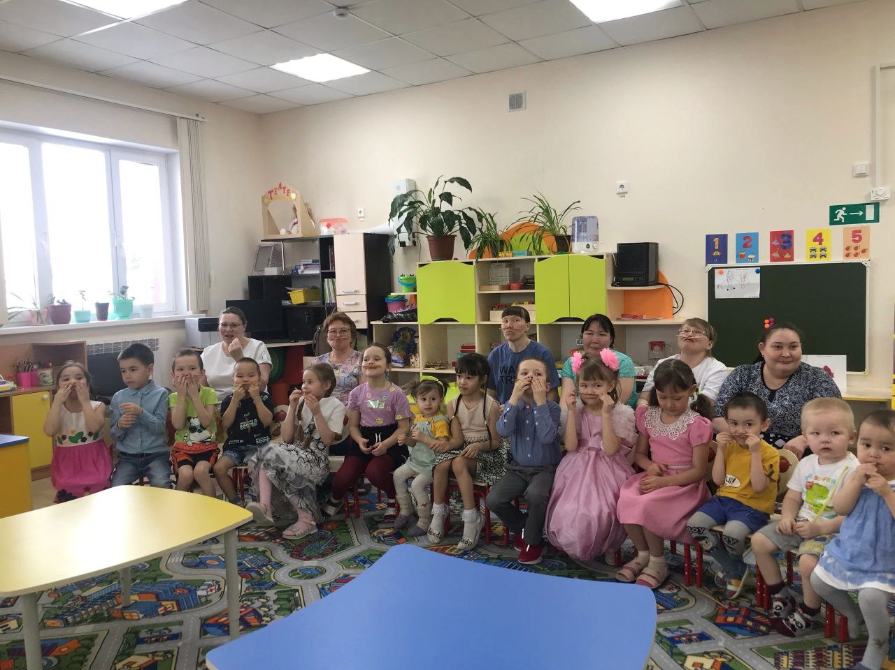
Биоэнергопластика - это соединение движений органов артикуляционного аппарата с движениями кистей и пальцев рук.
Данный метод целесообразно использовать в логопедической работе, так как развивая тонкую моторику и активизируя тем самым соответствующие отделы мозга, мы активизируем соседние зоны, отвечающие за речь.

Slide 15
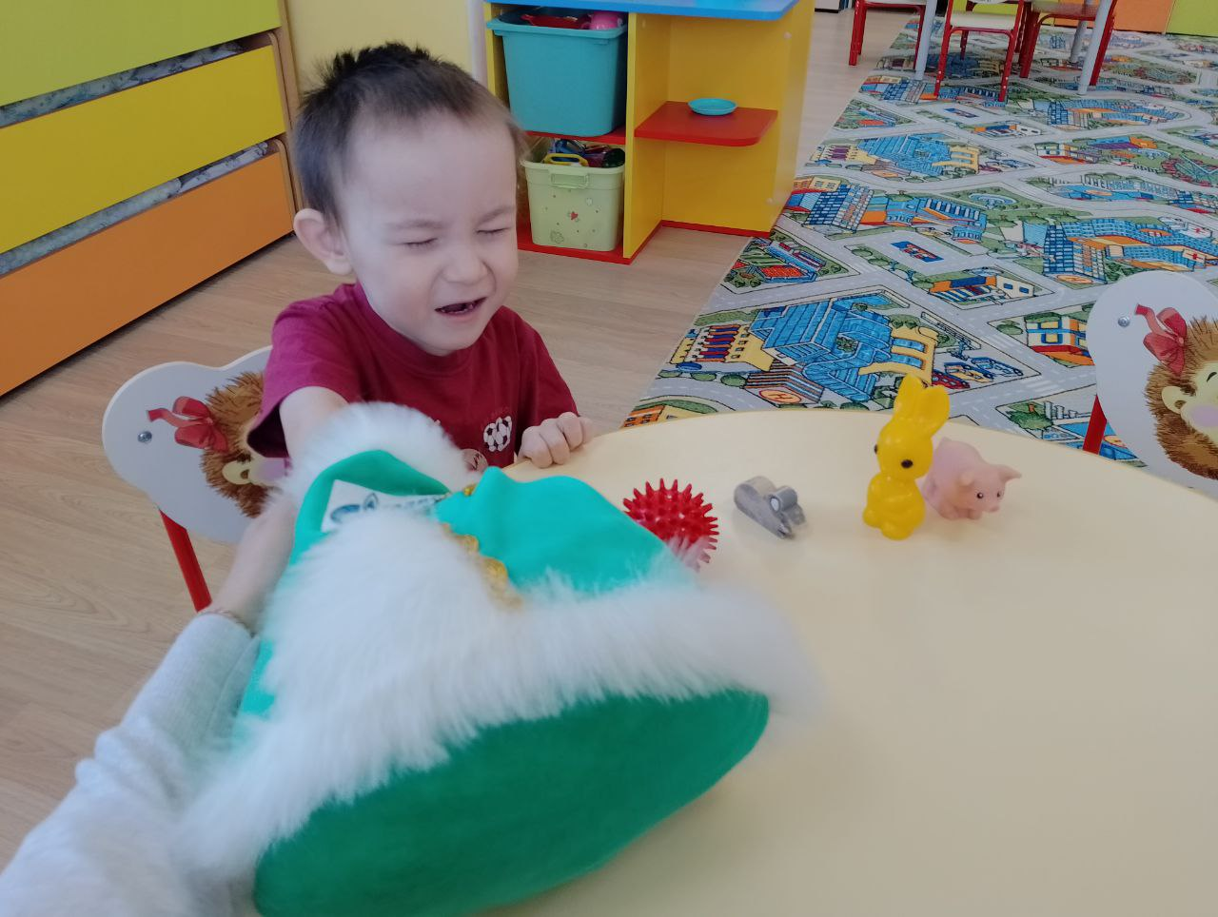
Кинезиология - это наука о развитии умственных способностей и физического здоровья через определенные двигательные упражнения.
Данная методика позволяет выявить скрытые способности ребёнка и расширить границы возможностей его мозга.

Slide 16
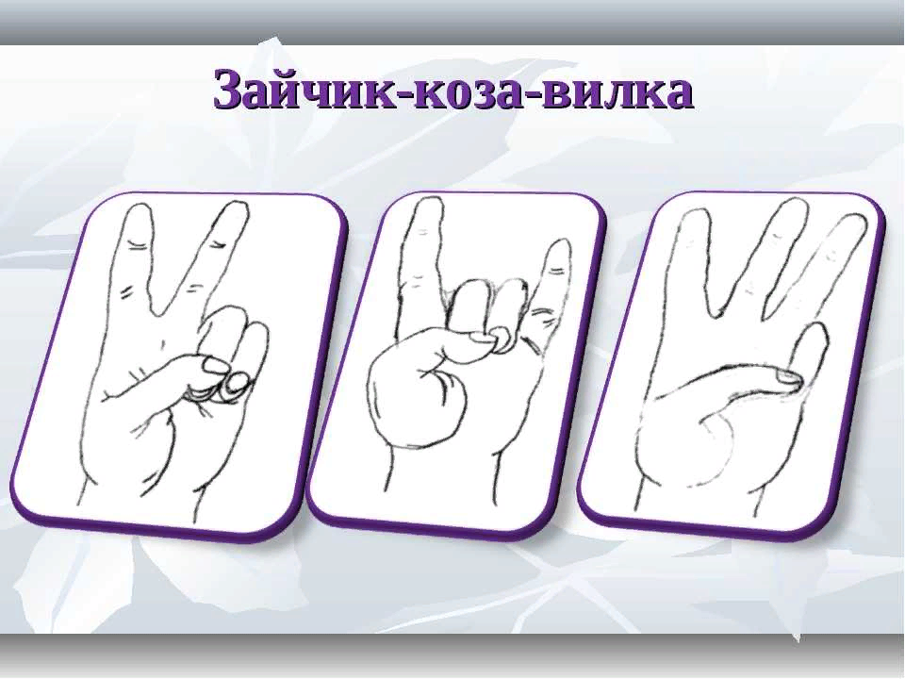

Slide 17
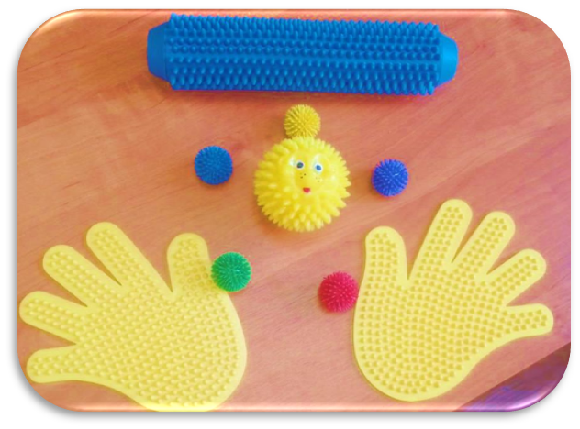
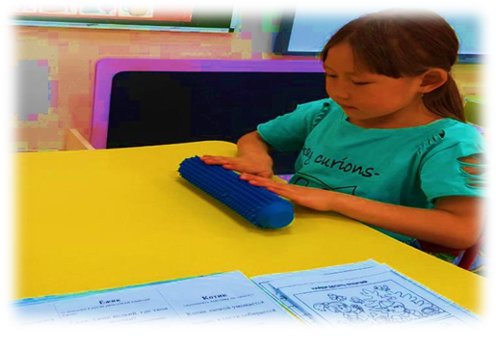
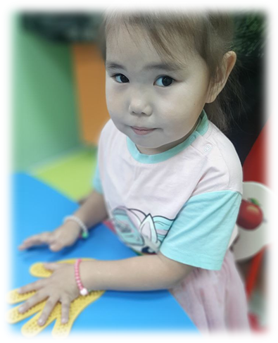
Су - Джок терапия

Slide 18
В коррекционно - логопедической работе приемы Су - Джок терапии необходимы для развития мелкой моторики пальцев рук, а так же с целью общего укрепления организма.
Су – Джок терапия является одним из эффективных приемов, обеспечивающих развитие познавательной, эмоционально-волевой сфер ребенка.

Slide 19
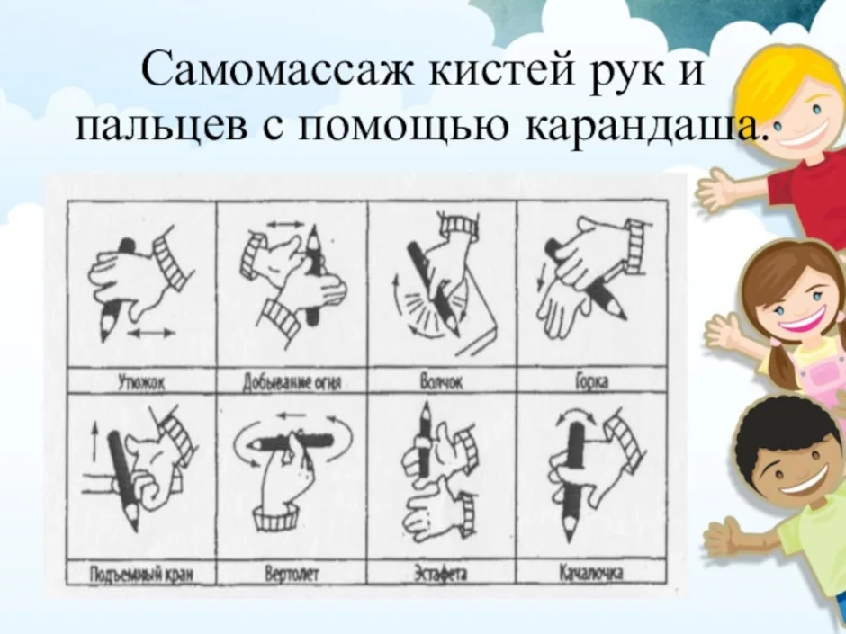
Самомассаж

Slide 20
Самомассаж
Японский ученый Намикоши Токухиро считает, что массаж каждого пальца положительно влияет на определенный орган:
массаж большого пальца – повышает активность мозга,
массаж указательного пальца – стимулирует желудок и поджелудочную железу,
массаж среднего пальца – улучшает работу кишечника,
массаж безымянного пальца – стимулирует печень,
массаж мизинца – способствует улучшению сердечной деятельности, снимает психическое и нервное напряжение.

Slide 21
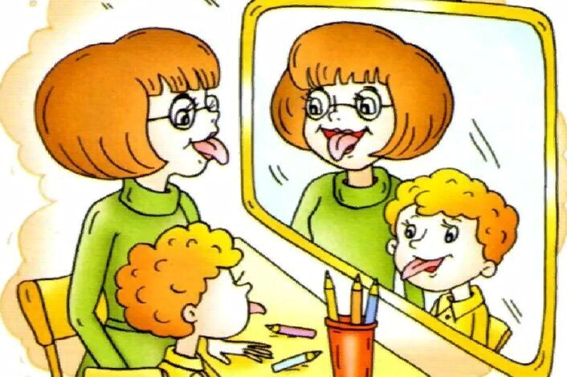
Вашему вниманию были представлены разные методы и приемы, которые применяю в своей работе. На мой взгляд, всё это очень интересно, а главное ПОЛЕЗНО для детей. Что-то можно использовать дома, что-то может использовать каждый из Вас на своих уроках .

Slide 22
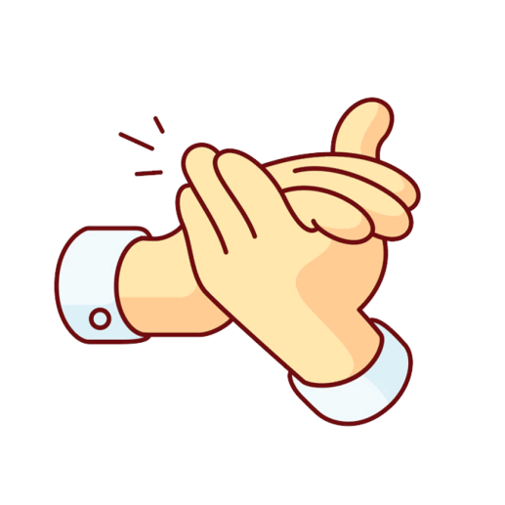
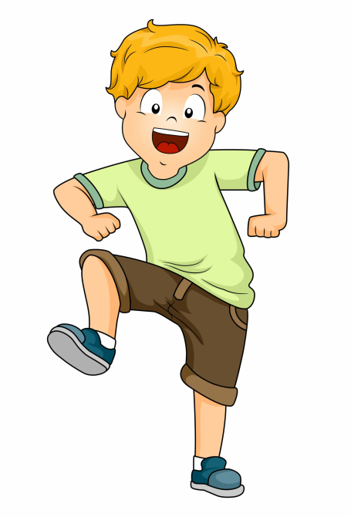
Если вы что-то нашли, узнали, вспомнили для себя полезное, попрошу похлопать
Если будете применять в совей
работе или дома потопайте

Slide 23

Благодарю за внимание

